Slide 1
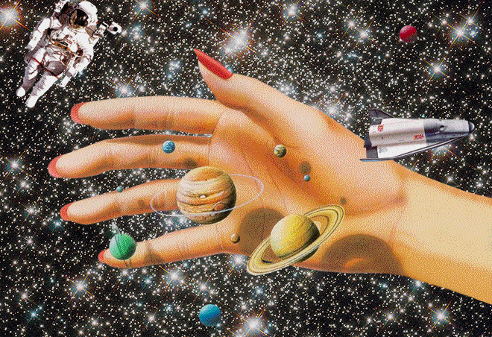
ЖЕНЩИНЫ -
КОСМОНАВТЫ
Р О С С И И
Исаева Елена Владимировна
учитель начальных классов
ГОУ СОШ № 777 г.Москва

Slide 2
Много тысяч лет назад, глядя на ночное небо, человек мечтал о полете к звездам. Миллиарды мерцающих ночных светил заставляли его уноситься мыслью в безбрежные дали Вселенной, будили воображение, заставляли задумываться над тайнами мироздания. Космос имеет много загадок! Долгими веками люди пытались разобраться в их происхождении! Великие патриоты своей страны добивались истинных научных данных! Многие, теряли жизни для того, чтобы узнать все тайны космоса. Совершить открытия и узнать многое! Из поколения в поколение всё человечество трудилось и старалось сделать всё, для того, чтобы на много больше узнать о нашей вселенной! Этим так же занимались и женщины. Их присутствие на различных опытах и экспериментах тоже играли важную роль.

Slide 3
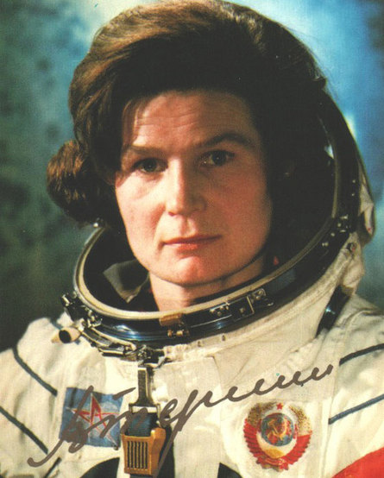
Валентина Терешкова После первых успешных полётов советских космонавтов, у Сергея Королёва появилась идея запустить в космос женщину- космонавта. В начале 1962 года начался поиск претенденток по следующим критериям: парашютистка, возрастом до 30 лет, ростом до 170 сантиметров и весом до 70 килограммов. Из сотен кандидатур были выбраны пятеро: среди них и Валентина Терешкова. Во время обучения они проходили тренировки на устойчивость организма к факторам космического полёта. Тренировки включали в себя термокамеру ( перепад температур), сурдокамеру (изолированное от звуков помещение), поведение в невесомости.

Slide 4
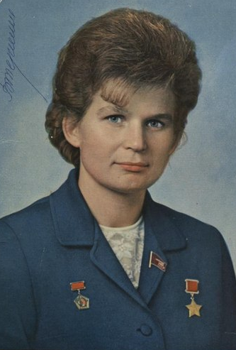
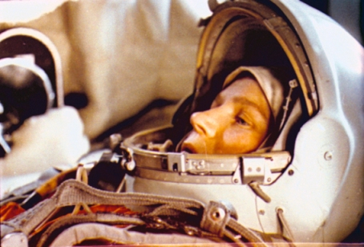
Особое внимание уделялось парашютной подготовке,
так как космонавт перед самой посадкой
катапультировался и приземлялся отдельно на
парашюте.
Поскольку всегда существовал риск приводнения
спускаемого аппарата, проводились и тренировки по
парашютным прыжкам в море.
Свой космический полёт она совершила 16 июня 1963 года на космическом корабле Восток-6, он продолжался почти трое суток. Позывной Терешковой на время полёта — «Чайка»; фраза, которую она произнесла перед стартом: «Эй! Небо, сними шляпу!»
Несмотря на тошноту и физический дискомфорт, она выдержала 48 оборотов вокруг Земли и провела почти трое суток в космосе, где вела бортовой журнал и делала фотографии горизонта, которые позже были использованы для обнаружения аэрозольных слоёв в атмосфере. Спускаемый аппарат «Востока-6» благополучно приземлился в Баевском районе Алтайского края.

Slide 5
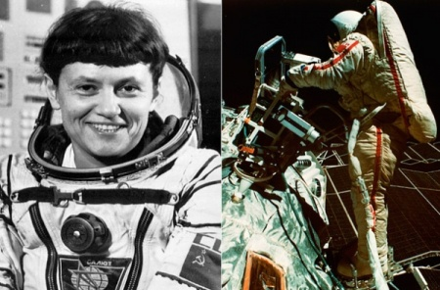
Светлана Савицкая
Светлана Савицкая – космонавт, летчик-
испытатель, майор авиации, заслуженный
мастер спорта СССР.
Кандидат технических наук. Дважды Герой
Советского Союза, награждена орденами и
медалями СССР и иностранных государств.
Первый полет, Светлана Савицкая произвела на космическом корабле «Союз Т-7» с продолжительностью 7 дней 21ч 52м 24с. Исполняла функции космонавта-исследователя.
В 1984 году Светлана Савицкая совершает полет в
космос во второй раз, она исполняет функции
бортинженера экипажа «Союз Т-12

Slide 6
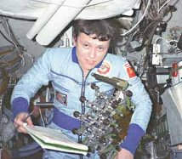
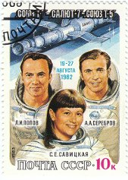
Именно в этом полете, она, первая из женщин, совершает выход в открытый космос, продолжительностью 3 часа 35 минут.

Slide 7
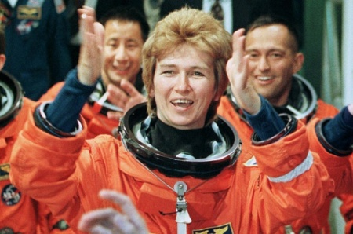
Елена Кондакова
Елена Кондакова – летчик-космонавт России, политический деятель. Герой Российской Федерации, награждена орденами и медалями России и Соединенных Штатов Америки. Первая женщина космонавт, которая произвела длительный полет в открытый космос и третья женщина-космонавт России.

Slide 8
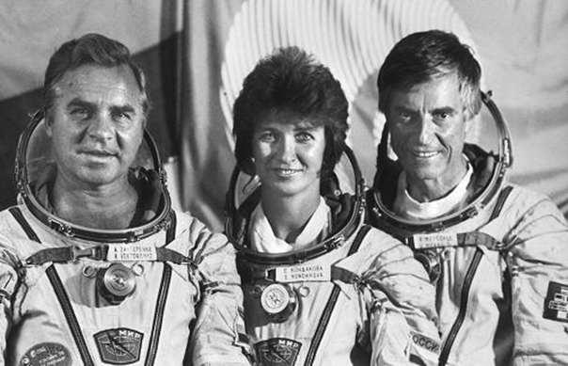
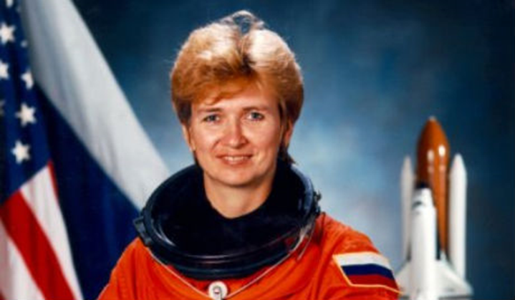
В отряд советских космонавтов Елена
Кондакова была зачислена в 1989 году.
Она совершила два полета в космос.
Первый полет произвела в октябре
1994 года на космическом корабле
«Союз ТМ-20». Елена Кондакова, вернулась на Землю в марте 1995 года, таким образом, полет продлился 169 дней. Это был рекорд, поскольку до Елены не одна женщина космонавт не находилась в космосе столько времени. По итогам полета, Елена Кондакова была удостоена Звания Героя Российской Федерации, за проявленное мужество и героизм, во время осуществления полета, с целью мирного освоения космического пространства.
В мае 1997 года, Елена Кондакова
совершила второй полет в открытый космос,
на шаттле Атлантис STS-84, в качестве
специалиста. По итогам полета, Кондакова
была награждена медалью NASA.

Slide 9
Источники:
1.http://www.clker.com/cliparts/5/a/8/7/12375609571200265874pitr_Rocket_icon.svg.hi.png – ракета
2.http://www.artsides.ru/big/item_4884.jpg – ракета2
3.http://img-fotki.yandex.ru/get/5703/denis-bolotoff.2/0_5e31a_c50800f9_XL – фон
4.http://easyen.ru/load/metodika/k_prezentacijam/shablony_dlja_prezentacij/277-1-0-2769
5.http://virt--muz.ucoz.ru/index/zhenshhiny_kosmonavty/0-31
6.http://go.mail.ru/search_images?q=%D0%B6%D0%B5%D0%BD%D1%89%D0%B8%D0%BD%D1%8B+%D0%BA%D0%BE%D1%81%D0%BC%D0%BE%D0%BD%D0%B0%D0%B2%D1%82%D1%8B+%D1%80%D0%BE%D1%81%D1%81%D0%B8%D0%B8&us=11&usln=2&usstr=%D0%B6%D0%B5%D0%BD%D1%89%D0%B8%D0%BD%D1%8B+%D0%BA%D0%BE%D1%81

